Slide 1


ỦY BAN NHÂN DÂN HUYỆN TÂY SƠN
TRƯỜNG TIỂU HỌC BÌNH TÂN
CHÀO MỪNG
QUÝ THẦY CÔ DỰ GIỜ, THĂM LỚP 4C
TIẾNG VIỆT
Kể chuyện: Lửa thần
Giáo viên thực hiện: NGUYỄN THỊ MỸ TRÂM

Slide 2
Thứ ba ngày 22 tháng 4 năm 2025
TIẾNG VIỆT
“Kể chuyện: Lửa thần”
MỞ ĐẦU

Slide 3


Slide 4
Thứ ba ngày 22 tháng 4 năm 2025
TIẾNG VIỆT
“Kể chuyện: Lửa thần”
HÌNH THÀNH KIẾN THỨC MỚI

Slide 5
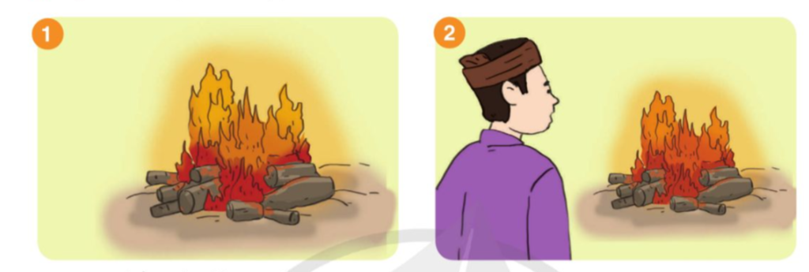
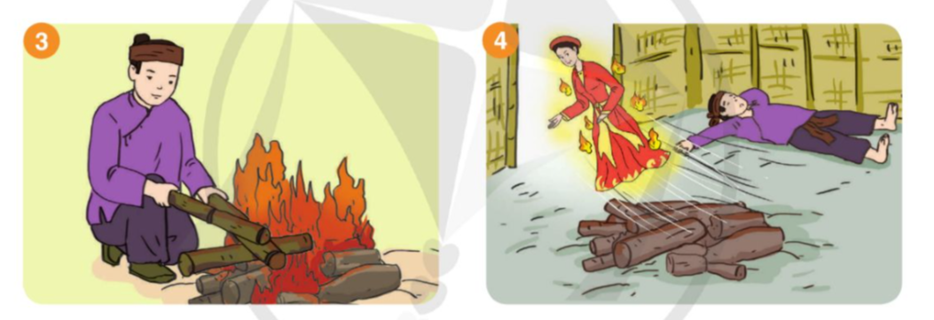
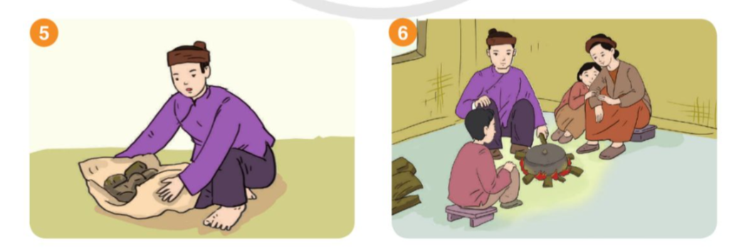
Thứ ba ngày 22 tháng 4 năm 2025
Em hãy theo dõi câu chuyện “Lửa thần” qua tranh:
TIẾNG VIỆT
“Kể chuyện: Lửa thần”

Slide 6
Thứ ba ngày 22 tháng 4 năm 2025
TIẾNG VIỆT
“Kể chuyện: Lửa thần”
1. Ngày xửa ngày xưa, có vị Thần Lửa tên là Bà Hỏa. Thần được giao giữ ngọn lửa thiêng. Ngọn lửa ấy rất mầu nhiệm. Nhưng Thần Lửa sợ người trần có lửa sẽ gây tai họa nên không cho dùng.
2. Một hôm, có một người đàn ông đi mãi vào rừng sâu, bất ngờ thấy bếp của Thần Lửa. Lúc đó, Thần đi vắng.

Slide 7
Thứ ba ngày 22 tháng 4 năm 2025
TIẾNG VIỆT
“Kể chuyện: Lửa thần”
3. Người đàn ông bèn chặt mấy ống nứa, đặt lên bếp. Chỉ trong chốc lát, mấy ống nứa đã đầy cơm và thịt nướng. Ông ăn no rồi ngủ thiếp đi.
4. Chẳng ngờ trong lúc ông ngủ say, Thần Lửa về. Thấy có người tìm ra bếp của mình, Thần liền dập tắt lửa, rồi bay đi mất.
5. Người đàn ông tỉnh dậy, thấy bếp tắt ngóm, bèn bới đống tro ra xem thì vẫn còn một ít than đỏ. Ông mừng rỡ, bọc mấy hòn than, mang về. Từ đó, nhà ông có lửa để sưởi ấm, thắp sáng và nấu chín thức ăn,... Lửa cũng khiến thú dữ không dám bén mảng đến gần nhà.

Slide 8
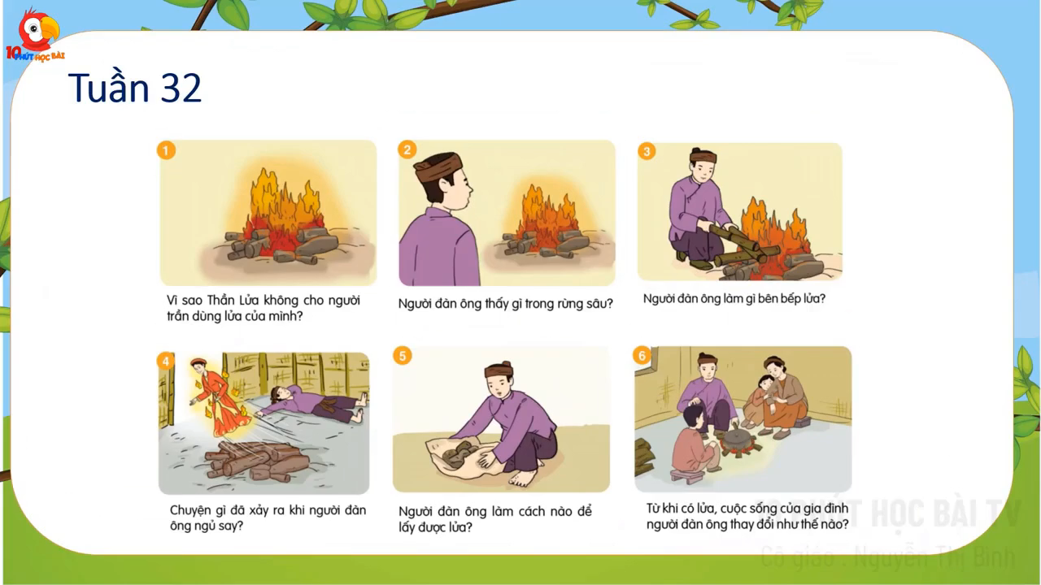

Slide 9
Thứ ba ngày 22 tháng 4 năm 2025
TIẾNG VIỆT
“Kể chuyện: Lửa thần”
LUYỆN TẬP, THỰC HÀNH

Slide 10
Thứ ba ngày 22 tháng 4 năm 2025
TIẾNG VIỆT
“Kể chuyện: Lửa thần”
KỂ CHUYỆN

Slide 11
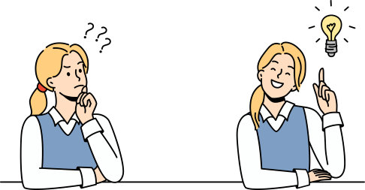
Thứ ba ngày 22 tháng 4 năm 2025
TIẾNG VIỆT
“Kể chuyện: Lửa thần”
Nhiệm vụ 1: Kể chuyện trong nhóm
Dựa vào tranh SGK tr.104 và các câu hỏi sau, lần lượt từng bạn trong nhóm hãy kể lại câu chuyện cho các bạn khác nghe.

Slide 12
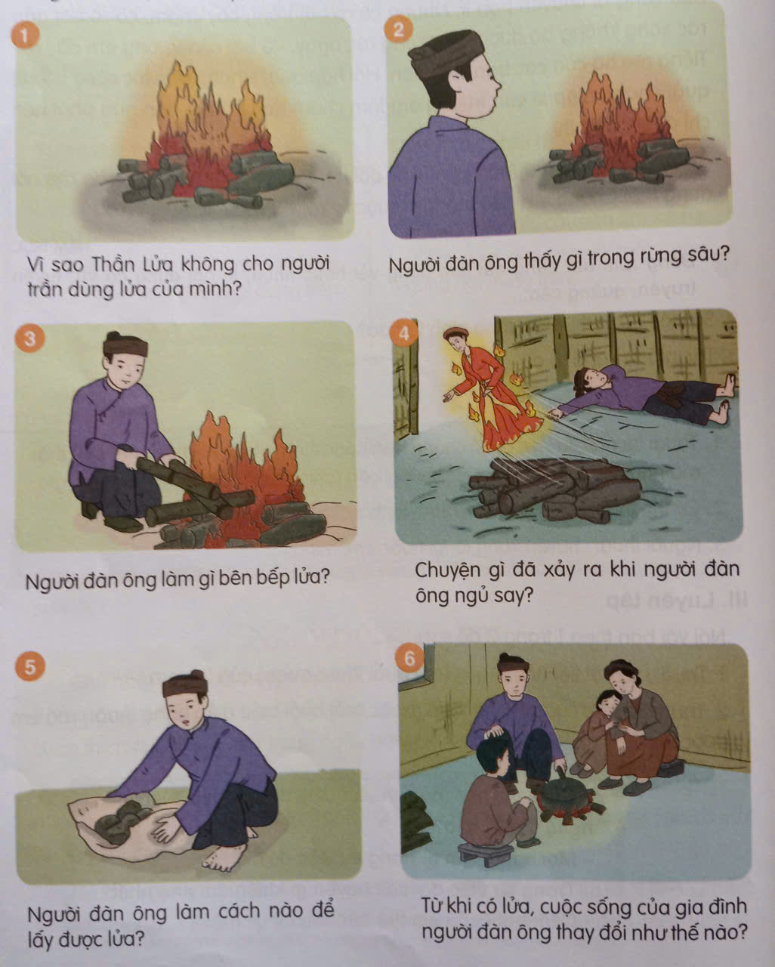

Slide 13
Thứ ba ngày 22 tháng 4 năm 2025
TIẾNG VIỆT
“Kể chuyện: Lửa thần”
Nhiệm vụ 2: Kể chuyện trước lớp
Em hãy kể lại toàn bộ câu chuyện
“Lửa thần”

Slide 14
Thứ ba ngày 22 tháng 4 năm 2025
TIẾNG VIỆT
“Kể chuyện: Lửa thần”
BÌNH CHỌN

Slide 15
Thứ ba ngày 22 tháng 4 năm 2025
TIẾNG VIỆT
“Kể chuyện: Lửa thần”
Nhiệm vụ 2: Kể chuyện trước lớp
Em hãy kể lại toàn bộ câu chuyện
“Lửa thần”

Slide 16
Nhiệm vụ 3: Trao đổi về câu chuyện
Dựa vào câu chuyện em vừa nghe, hãy trả lời các câu hỏi:
Qua câu chuyện trên, em hình dung người xưa lấy lửa từ đâu?
Theo em, khi không lấy được lửa từ thiên nhiên, người ta làm cách nào để có lửa?
Lửa thay đổi cuộc sống của con người thế nào?
Thứ ba ngày 22 tháng 4 năm 2025
TIẾNG VIỆT
“Kể chuyện: Lửa thần”

Slide 17

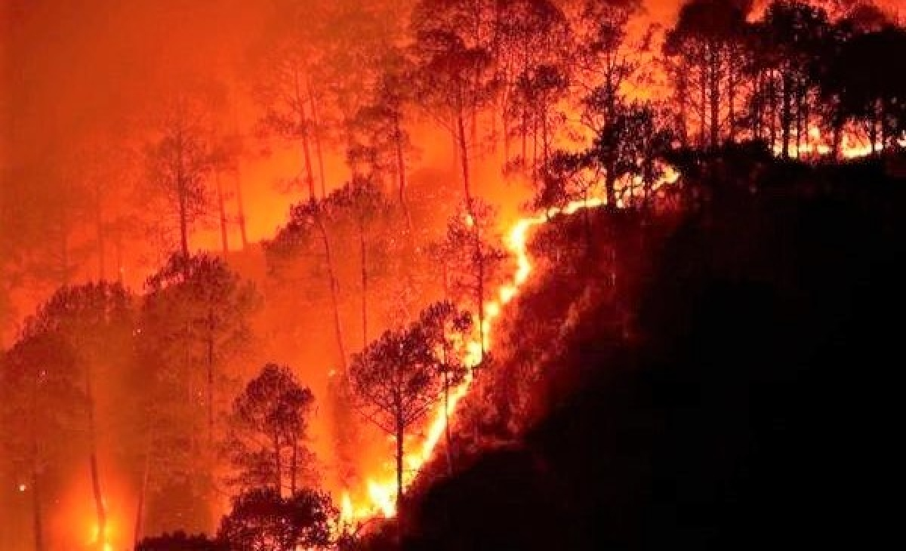
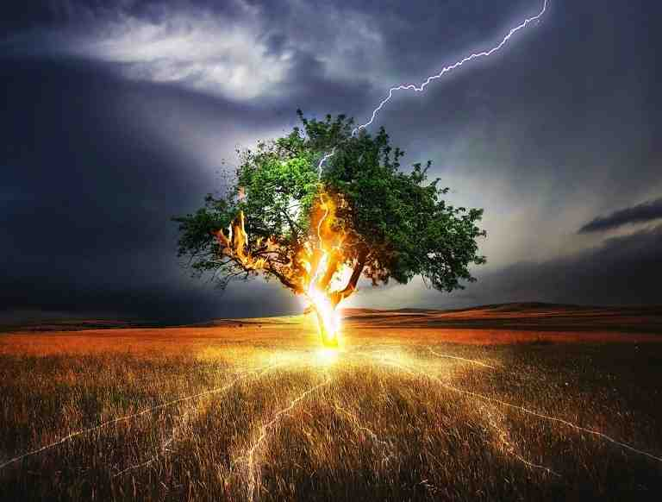
Qua câu chuyện trên, em hình dung người xưa lấy lửa từ đâu?
Các đám cháy rừng
Các đám cháy do sét

Slide 18
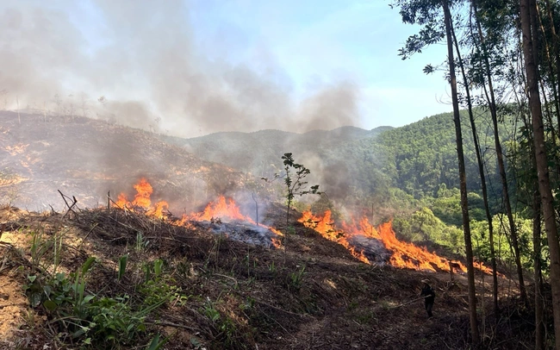
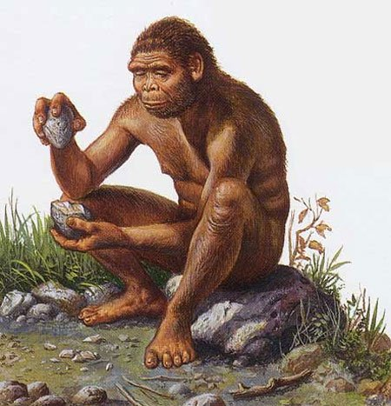
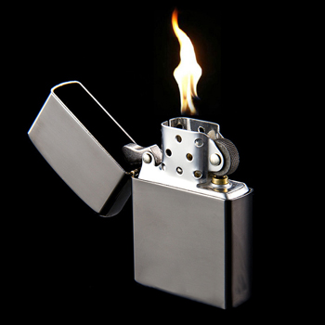
Theo em, khi không lấy được lửa từ thiên nhiên, người ta làm cách nào để có lửa?
Tìm các đám cháy rừng
Sử dụng đá đánh lửa
Bật lửa

Slide 19
Lửa thay đổi cuộc sống của con người thế nào?

Slide 20
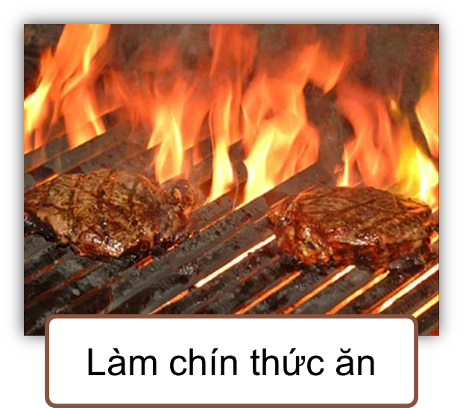
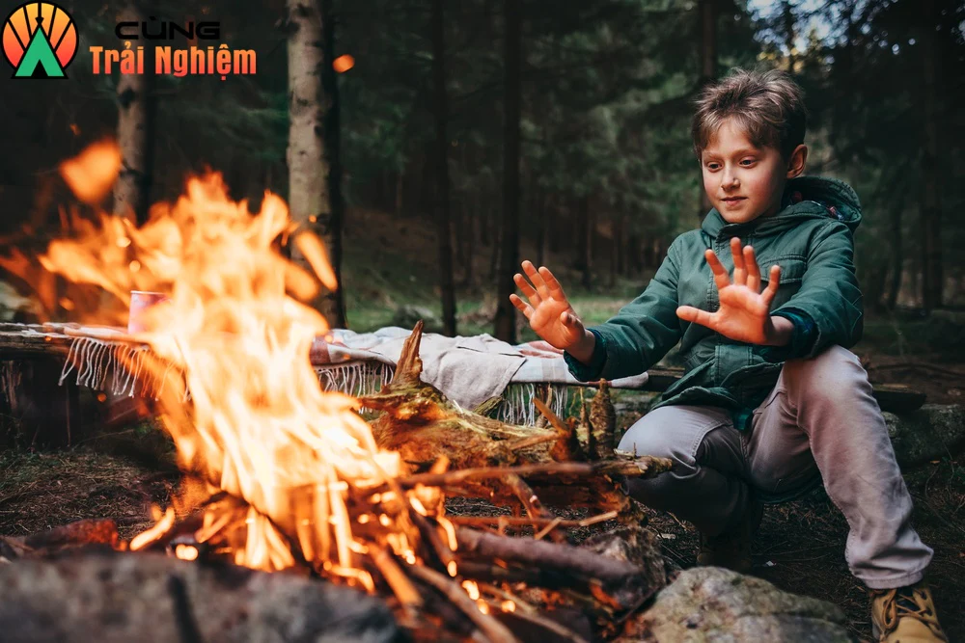
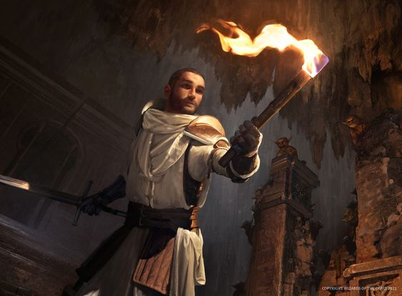
Lửa thay đổi cuộc sống của con người thế nào?
Giữ ấm
Soi sáng

Slide 21
Thứ ba ngày 22 tháng 4 năm 2025
TIẾNG VIỆT
“Kể chuyện: Lửa thần”
VẬN DỤNG, TRẢI NGHIỆM

Slide 22
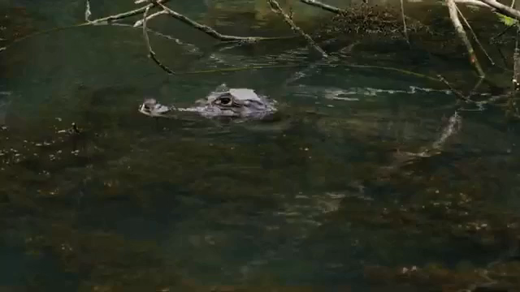

Slide 23
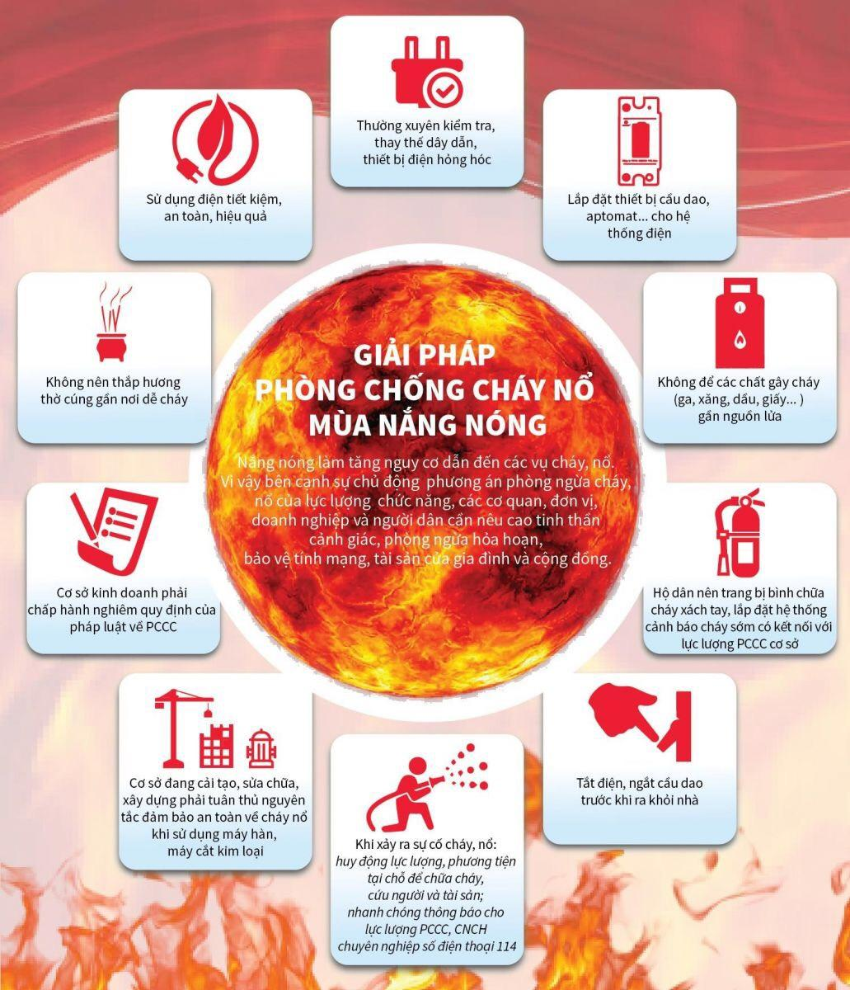

Slide 24

ỦY BAN NHÂN DÂN HUYỆN TÂY SƠN
TRƯỜNG TIỂU HỌC BÌNH TÂN
TIẾNG VIỆT
Kể chuyện: Lửa thần
CHÂN THÀNH CẢM ƠN QUÝ THẦY CÔ!
KÍNH CHÚC QUÝ THẦY CÔ MẠNH KHỎE VÀ THÀNH ĐẠT!
Giáo viên thực hiện: NGUYỄN THỊ MỸ TRÂM

